Slide 1
Dự báo tính khách quan của bài viết thể thao bằng mô hình Perceptron
Giảng Viên Hướng Dẫn:
TS.Trần Nguyễn Minh Thư
Nhóm 17:
Lê Quang Sang B1606927
Nguyễn Phước Thành B1610669

Slide 2
Dự báo tính khách quan của bài viết thể thao bằng giải thuật Perceptron
Giới Thiệu
Giải thuật học
Đánh giá kết quả
Thảo Luận

Slide 3
Giới thiệu tập dữ liệu
Giới Thiệu
Đánh giá kết quả
Thảo Luận
Giải thuật học
Tên tập dữ liệu: Sport articles for objectivity analysis.
Thông tin tập dữ liệu: Trích xuất từ Phòng thí nghiệm trí tuệ nhân tạo, American University of Beirut
Nhiệm vụ: Dự đoán tính chủ quan khách quan của bài viết thể thao
Dữ liệu gồm: 1000 phần tử với 59 thuộc tính

Slide 4
Giới thiệu tập dữ liệu
Giới Thiệu
Giải thuật học
Đánh giá kết quả
Thảo Luận
5. 59 thuộc tính và 1 nhãn
CC: Tần suất sử dụng liên từ (Frequency of coordinating conjunctions)
CD: Tần suất sử dụng chữ số liệt kê (Frequency of numerals and cardinals)
DT: Tần suất của các yếu tố quyết định (Frequency of determiners)
EX: Tần suất xuất hiện từ chỉ số nhiều (Frequency of existential there)
FW: Tần suất sử dụng từ ngữ nước ngoài (Frequency of foreign words)
Ins: Tần suất kết hợp liên từ (Frequency of subordinating preposition or conjunction)
...
Nhãn: khách quan (objective) / chủ quan (subjective)

Slide 5
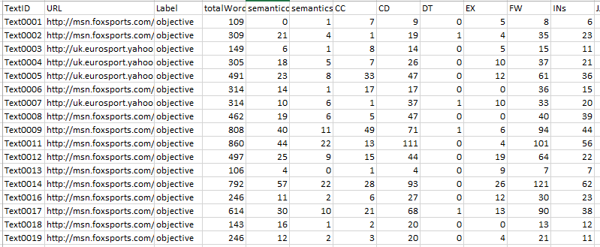
Giới thiệu tập dữ liệu
Giới Thiệu
Giải thuật học
Đánh giá kết quả
Thảo Luận

Slide 6
Giới Thiệu
Giải thuật học
Đánh giá kết quả
Thảo Luận
Mô hình
Chọn Tập dữ liệu và Mô hình:
Mô hình: Perceptron đơn tầng
Chọn ra 8 phần tử với 6 thuộc tính và 1 nhãn.
Nhãn | CC | CD | DT
Objective | 7 | 9 | 0
Objective | 1 | 19 | 1
Subjective | 8 | 14 | 0

Slide 7
Giới Thiệu
Giải thuật học
Đánh giá kết quả
Thảo Luận
Mô hình
Nhãn | CC | CD | DT
1 | 7 | 9 | 0
1 | 1 | 19 | 1
0 | 8 | 14 | 0
Chọn Tập dữ liệu và Mô hình:
1 cho objective 0 cho subjective

Slide 8
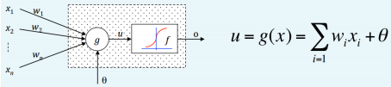
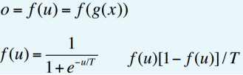
Giới Thiệu
Giải thuật học
Đánh giá kết quả
Thảo Luận
Mô hình
Sử dụng hàm kết hợp tuyến tính
Đầu ra

Slide 9
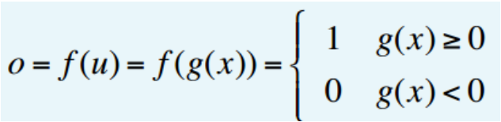
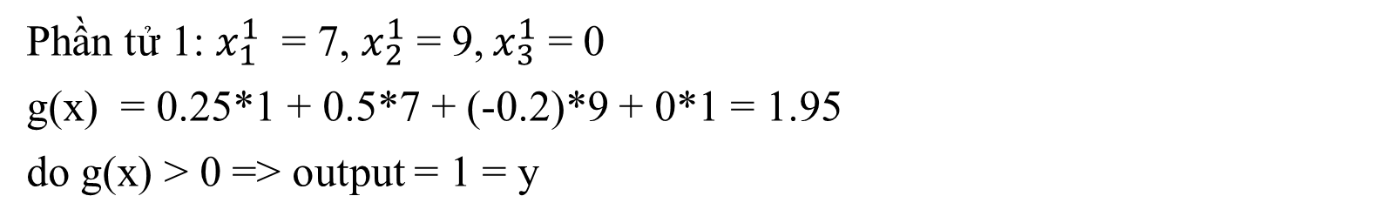
Giới Thiệu
Giải thuật học
Đánh giá kết quả
Thảo Luận
GIẢI THUẬT HỌC
Khởi tạo ngẫu nhiên các trọng số w với : w₀ = 0.25; w₁ = 0.5; w₂ = -0.2; w₃= 0; eta= 0.2
Nhãn (y) | CC (x1) | CD (x2) | DT (x3)
1 | 7 | 9 | 0
1 | 1 | 19 | 1
0 | 8 | 14 | 0
Phần tử 1: $x_{1}^{1}$ = 7, $x_{2}^{1}$ = 9, $x_{3}^{1}$ = 0
g(x) = 0.25*1 + 0.5*7 + (-0.2)*9 + 0*1 = 1.95
do g(x) > 0 => output = 1 = y

Slide 10
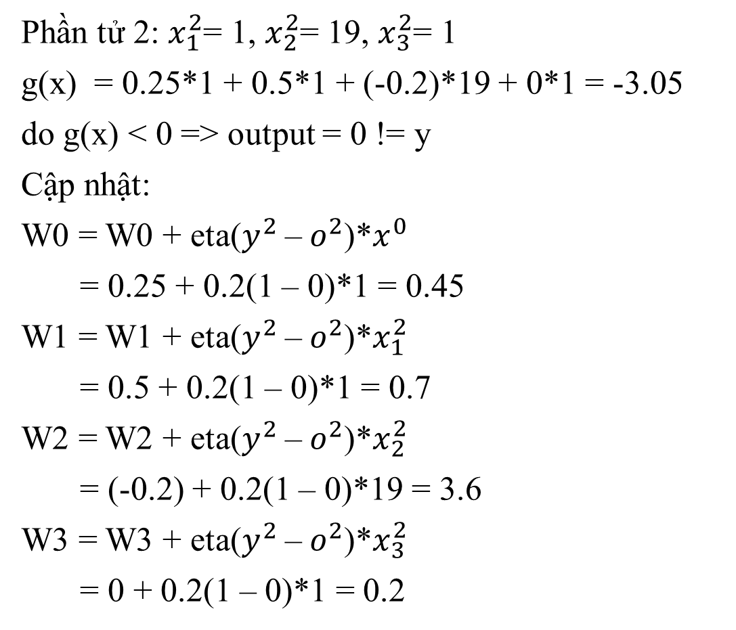
GIẢI THUẬT HỌC
Giới Thiệu
Giải thuật học
Đánh giá kết quả
Thảo Luận
Phần tử 2: $x_{1}^{2}$= 1, $x_{2}^{2}$= 19, $x_{3}^{2}$= 1
g(x) = 0.25*1 + 0.5*1 + (-0.2)*19 + 0*1 = -3.05
do g(x) < 0 => output = 0 != y
Cập nhật:
W0 = W0 + eta($y^{2}$ –${ o}^{2}$)*$x^{0}$
= 0.25 + 0.2(1 – 0)*1 = 0.45
W1 = W1 + eta($y^{2}$ –${ o}^{2}$)*$x_{1}^{2}$
= 0.5 + 0.2(1 – 0)*1 = 0.7
W2 = W2 + eta($y^{2}$ –${ o}^{2}$)*$x_{2}^{2}$
= (-0.2) + 0.2(1 – 0)*19 = 3.6
W3 = W3 + eta($y^{2}$ –${ o}^{2}$)*$x_{3}^{2}$
= 0 + 0.2(1 – 0)*1 = 0.2
Nhãn (y) | CC (x1) | CD (x2) | DT (x3)
1 | 7 | 9 | 0
1 | 1 | 19 | 1
0 | 8 | 14 | 0

Slide 11
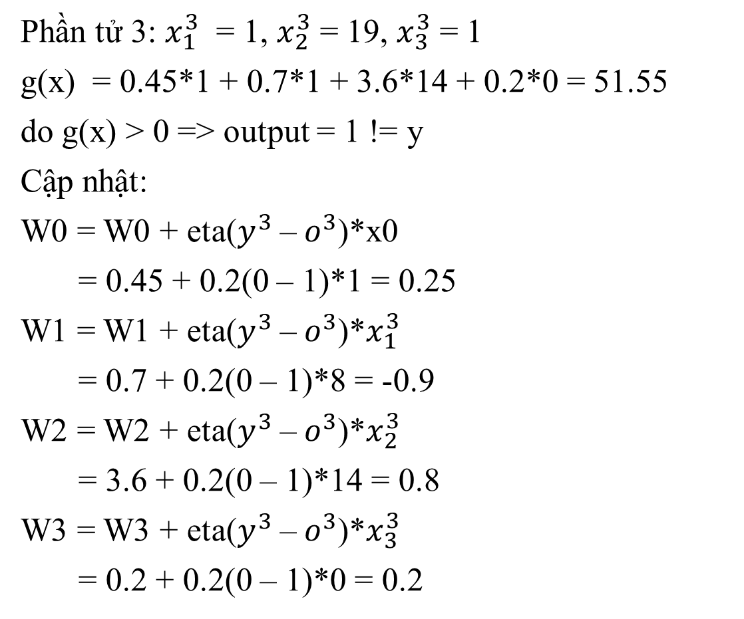
GIẢI THUẬT HỌC
Giới Thiệu
Giải thuật học
Đánh giá kết quả
Thảo Luận
Phần tử 3: $x_{1}^{3}$ = 1, $x_{2}^{3}$ = 19, $x_{3}^{3}$ = 1
g(x) = 0.45*1 + 0.7*1 + 3.6*14 + 0.2*0 = 51.55
do g(x) > 0 => output = 1 != y
Cập nhật:
W0 = W0 + eta($y^{3}$ –${ o}^{3}$)*x0
= 0.45 + 0.2(0 – 1)*1 = 0.25
W1 = W1 + eta($y^{3}$ –${ o}^{3}$)*$x_{1}^{3}$
= 0.7 + 0.2(0 – 1)*8 = -0.9
W2 = W2 + eta($y^{3}$ –${ o}^{3}$)*$x_{2}^{3}$
= 3.6 + 0.2(0 – 1)*14 = 0.8
W3 = W3 + eta($y^{3}$ –${ o}^{3}$)*$x_{3}^{3}$
= 0.2 + 0.2(0 – 1)*0 = 0.2
Nhãn (y) | CC (x1) | CD (x2) | DT (x3)
1 | 7 | 9 | 0
1 | 1 | 19 | 1
0 | 8 | 14 | 0

Slide 12
ĐÁNH GIÁ KẾT QUẢ
Giới Thiệu
Giải thuật học
Đánh giá kết quả
Thảo Luận
Nghi thức Hold-out:
- Lấy ngẫu nhiên 3/4 tập dữ liệu để học và 1/4 tập dữ liệu còn lại dùng cho kiểm tra.
Các mô hình được xây dựng dựa trên:
- Số lượng tập huấn luyện: 750
- Số lượng tập kiểm tra: 250

Slide 13
ĐÁNH GIÁ KẾT QUẢ
Giới Thiệu
Giải thuật học
Đánh giá kết quả
Thảo Luận
So sánh hiệu quả của các phương pháp theo RMSE
Lần Lặp | Hồi Quy Tuyến Tính | Cây Hồi Quy
1 | 151.85 | 61.11
2 | 154.84 | 63.04
3 | 151.63 | 64.68
4 | 149.69 | 60.76
5 | 153.55 | 61.37
6 | 151.97 | 61.84
7 | 151.93 | 61.80
8 | 149.96 | 63.30
9 | 153.24 | 63.58
10 | 151.16 | 61.79

Slide 14
ĐÁNH GIÁ KẾT QUẢ
Giới Thiệu
Giải thuật học
Đánh giá kết quả
Thảo Luận
Ta có thể thấy các giá trị của nghi thức đánh giá :
Giải thuật Cây Hồi Quy hiệu quả hơn Hồi Quy Tuyến Tính.

Slide 15
Cảm ơn Cô và các bạn đã lắng nghe !!!

